Slide 1
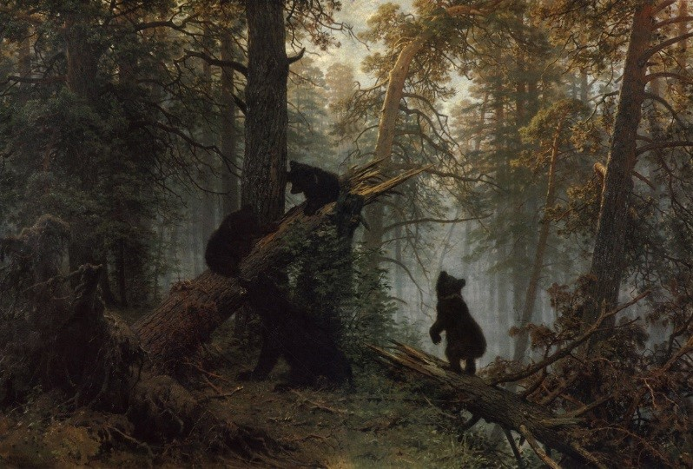
Иван Иванович Шишкин
Государственное бюджетное профессиональное образовательное учреждение Астраханской области «Астраханское художественное училище
( техникум) Им. П. А. Власова»
Выполнила: студентка группы 3-театр Маньшина Дарья
Руководители: Краснова Г.Г. и Касинова Т.А.
2023 г.

Slide 2

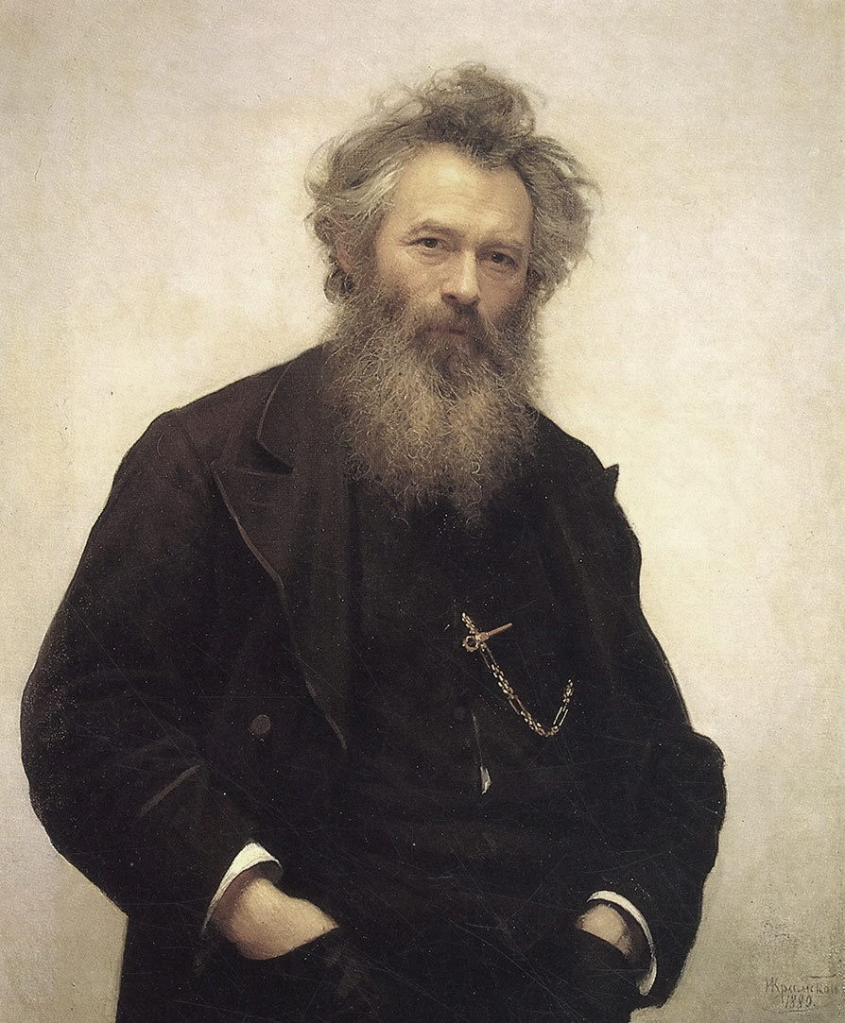
И. Крамской
« Когда он перед натурой, он точно в своей стихии, тут он и смел, и не задумывается как, что и почему; это единственный у нас человек, который знает природу ученым образом»

Slide 3
Актуальность проекта
В настоящее время не утихает роль современного культурного наследия в воспитании подрастающего поколения. Многим доводилось слышать о творчестве великого русского художника Шишкина, но немногие знают, что одна из его работ хранится в нашей Астраханской картинной галерее. Поэтому я бы хотела обратить внимание современного зрителя на работу, которую они бы могли увидеть своими глазами.
Цель проекта: привлечь внимание студентов к проблеме сохранения культурного наследия нашей страны.
Задачи проекта:
Собрать и систематизировать информацию о жизни и творчестве И.И. Шишкина
Выявить стилистических особенностей картин И.И. Шишкина
Проанализировать картину «Полдень. В окрестностях Москвы» и написанный к ней этюд «Полдень. Окрестности Москвы. Братцево»

Slide 4
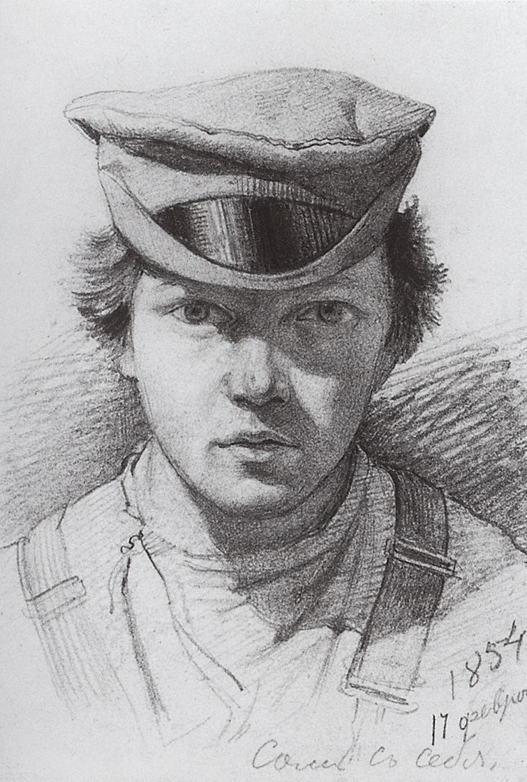
Жизнь великого труженика
Иван Иванович Шишкин происходил из довольно древнего и богатого купеческого рода. Родился в Елабуге в 1832 году 25 января. Его отец был довольно известным в городе зажиточным купцом. Он постарался дать сыну хорошее образование.
Этот «Автопортрет» (1854) создан Шишкиным в годы учения в московском Училище живописи и ваяния

Slide 5
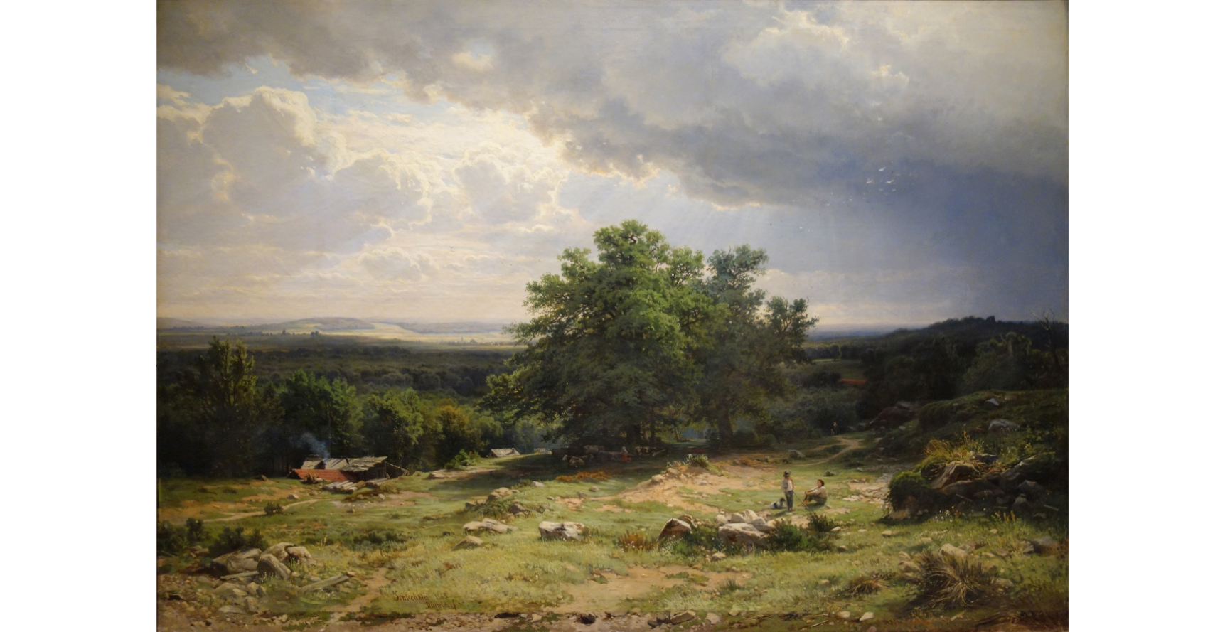
«Он все-таки неизмеримо выше всех, взятых вместе, до сих пор… Шишкин — верстовой столб в развитии русского пейзажа, это человек — школа, но живая школа»
Иван Крамской

Slide 6

Стилистические особенности работ И.И.Шишкина
Утро в сосновом лесу является самым узнаваемым пейзажем художника Шишкина. Главный акцент картины – это сочетание солнечного света на заднем плане и медведей на дереве на переднем.
Утро в сосновом лесу 1889 г. Холст, масло

Slide 7
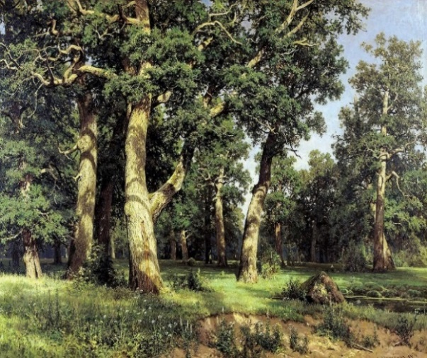
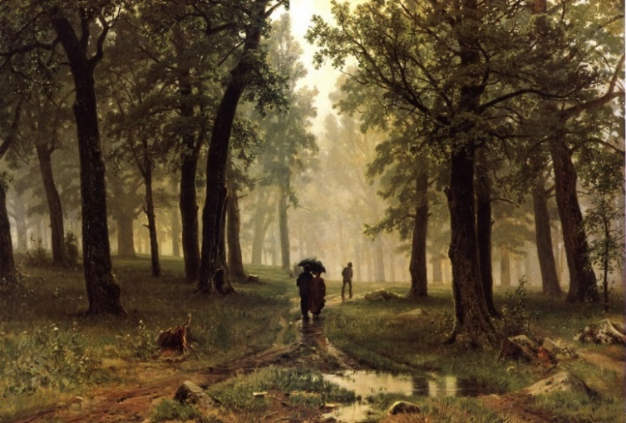
Дубовая роща 1872 г. Холст, масло
Дождь в дубовом лесу 1891 г. Холст, масло
Такие картины русского художника, как «Дубовая роща», «Вечер», «Лесные дали» и многие другие легко узнаваемы благодаря манере письма автора, его вниманию даже к совсем мелким деталям.

Slide 8
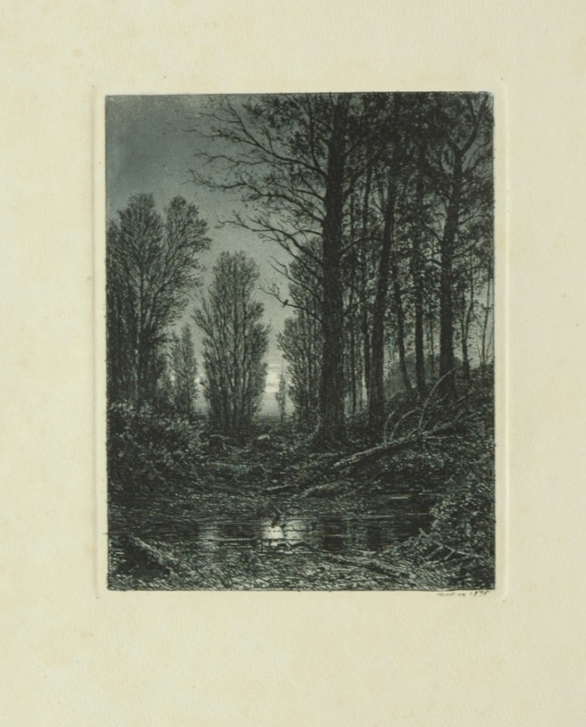
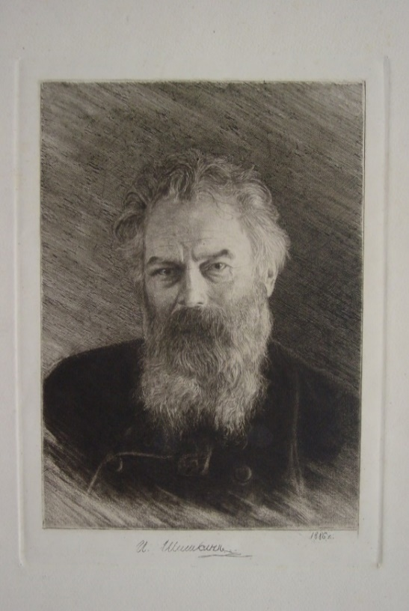
Иван Иванович Шишкин был не только прекрасным живописцем и рисовальщиком, но и крупнейшим мастером гравюры и литографии в России второй половины XIX века.
Автопортрет. Офорт. 1886 г.
Зорька. Офорт. 1876 г.

Slide 9
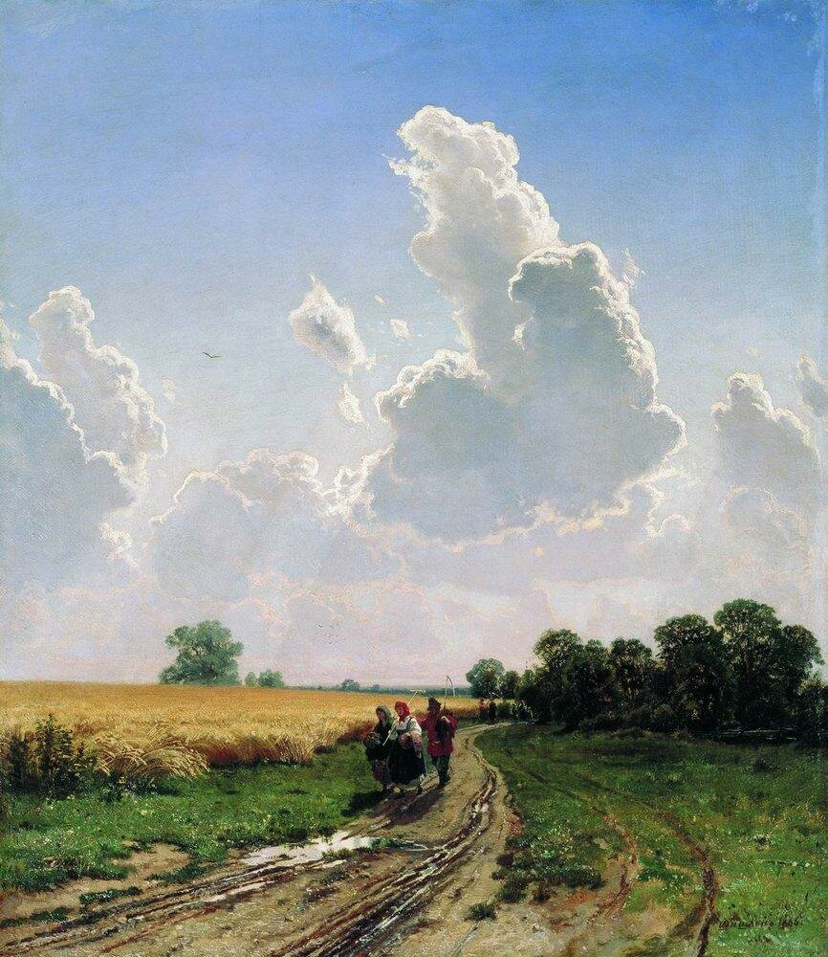
Анализ картины «Полдень. В окрестностях Москвы»
"Полдень. В окрестностях Москвы" (1869) – произведение И.И. Шишкина, с которого, собственно, и началась слава художника. Она стала первой его картиной, которую приобрел Павел Третьяков, известный меценат и основатель Третьяковской галереи.
«Полдень. Окрестности Москвы. Братцево», Этюд, 1866 г

Slide 10
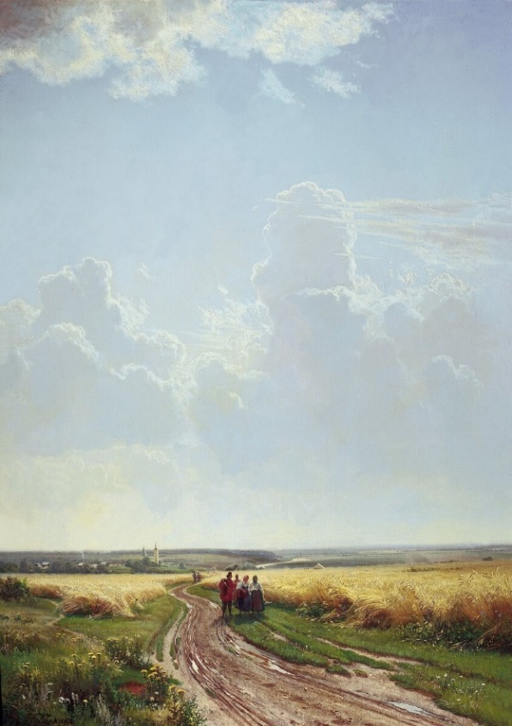
Во всей картине чувствуется умиротворенность и устойчивость деревенской жизни с повторяющимся кругом времён года и труда…
«Полдень. В окрестностях Москвы», 1869

Slide 11
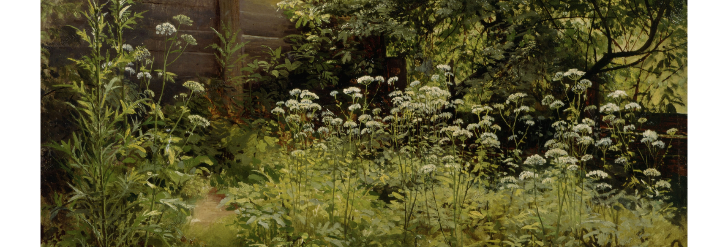
Заключение
В данном проекте мы:
Познакомились с жизнью и творчеством И.И. Шишкина
Выявили стилистические особенности картин художника
Проанализировали картину «Полдень. В окрестностях Москвы» и написанный к ней этюд «Полдень. Окрестности Москвы. Братцево»

Slide 12
Список источников
https://ru.wikipedia.org/wiki/Шишкин,_Иван_Иванович
https://obrazovaka.ru/alpha/s/shishkin-ivan-shishkin-ivan
https://filosofia.ru/ivan-shishkin-russkij-xudozhnik-pejzazhist/
https://my.tretyakov.ru/app/masterpiece/8390
https://spadilo.ru/biography/ivan-shishkin/
https://izo-museum.ru/kollektsii/grafika/russkaya-gravyura/albom-60-ofortov-i.i.shishkina-1870-1892.-1894
https://ar.culture.ru/ru/subject/i-i-shishkin-polden-okrestnosti-moskvy-bratcevo-1869-1
https://my.tretyakov.ru/app/masterpiece/51451
https://www.cbssev.ru/articles/cbs-2022-01-25-853

